Slide 1

KBO 타자 OPS 예측 경진대회

Slide 2
목차
a table of contents
1
2
3
4
대회소개
데이터소개
수상사유
개선사항

Slide 3
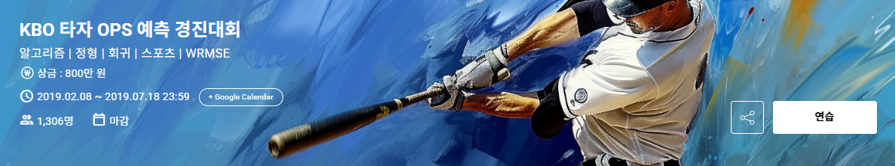
Part 1 |
대회 소개
배경
야구에서는 해마다 특정 선수의 성적 변동폭이 큼
이로 인해 내년 성적을 예측하기 어려움
목적
2019년 타자들의 상반기 OPS를
예측하는 모델 개발
→ 불확실성 문제를 해결 위해
2019년 타자들의 상반기
성적 예측

Slide 4
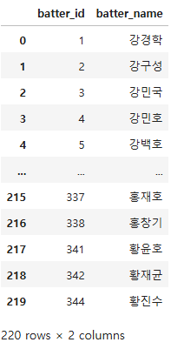
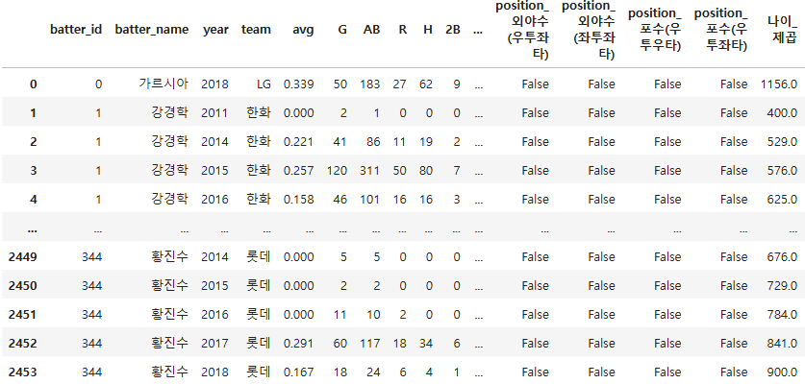
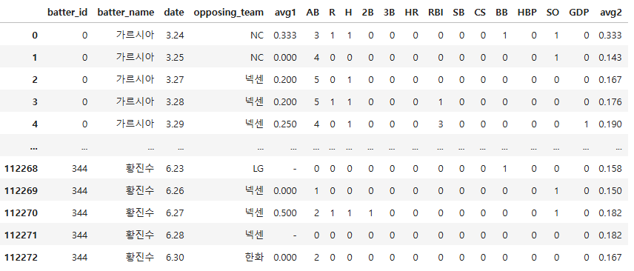




Part 2 | 데이터 소개
참가자들이 예측해야 할
타자의 이름
Or
아이디 목록
타자들의 역대 정규시즌 성적을 포함하여
몸무게, 키 ,생년월일
타자들의 역대 시범경기
(정규시즌 직전에 여는 연습경기) 성적
타자들의 일자별
정규시즌 성적

Slide 5
Part 3 |
X 피처
stats_cum, stats_lag1~2
(시계열 파생 변수)
X_cols
(최종 x피처)
Stats
(기본 통계 지표)
Stats_position
(포지션 더미 변수)
X_cols =
stats +
stats_cum + stats_lag1 + stats_lag2 + stats_position +
['나이’]
→ 총 101개
stats =
['G','타수','득점','안타','1타','2타','3타','홈런','루타','타점','도루','도실','볼넷','사구','고4','삼진'\ ,'병살','희타','희비','타율','출루','장타','OPS’]
→ 23개
stats_cum =
[i + '_누적' for i in stats]
→ 23개
stats_lag1 =
[i + '_LAG1' for i in stats]
→ 23개
stats_lag2 =
[i + '_LAG2' for i in stats]
→ 23개
stats_position =
['2B', '3B', 'C', 'CF', 'DH', 'LF', 'RF', 'SS’]
→ 8개
이외.. [‘나이’]
→ 1개

Slide 6
Part 3 |
수상사유 : 1등과 3등의 차이
1등인 결정적 이유
데이터 가공 : 결측치 선수별 처리
모델 선택 : RandomForest
평가기준 최적화 : 외부환경 고려
(공 상태에 따라 반발계수 하향)
데이터 가공 : 결측치 일괄 처리(fillna(0))
모델 선택 : Ridge(선형 ML)
평가기준 최적화 : 주전선수에게 더 큰 가중치
1등 수상사유
3등 수상사유

Slide 7
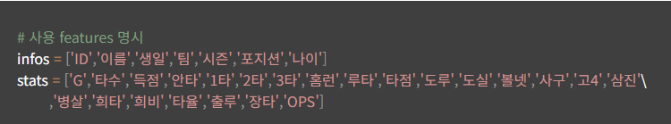
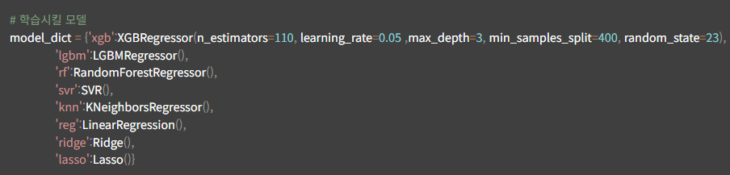
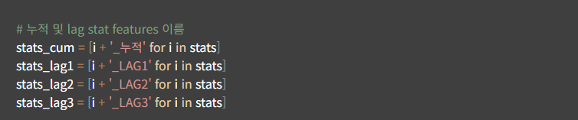
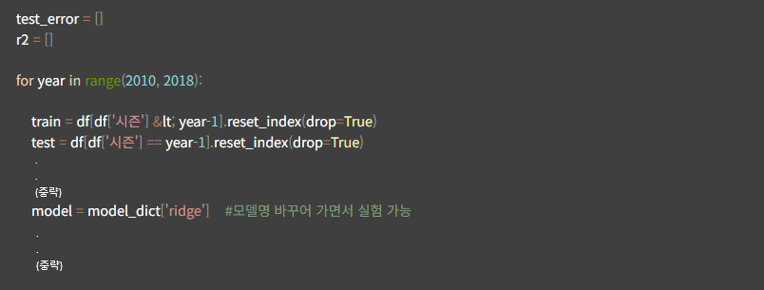

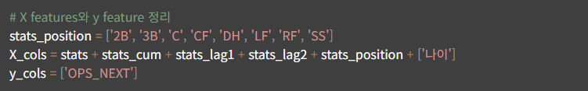
기본 통계 지표 리스트 정의 (stats)
Part 3 |
3등의 수상사유
후보 모델 정의 (Dictionary)
가중치(W) 정의 및 학습 최적화 코드
야구의 누적된 지난 기록 활용
- 핵심 피처 : 나이, LAG 1-3년, 커리어 평균)
Stats(기본 피처) : 23개
- X 피처(그룹 6개) : 현재 시즌기록(23개), 누적기록(23개), 직전 1년 기록(23개), 직전 2년 기록(23개), 포지션 더미 변수(8개), 나이(1개)
시계열 파생 변수 리스트 정의 (stats_cum, stats_lag)
데이터가공
최종 평가 기준 (WRMSE) 계산코드
시계열 교차 검증 및 Ridge 선택 논리
최종 평가 결과 출력 코드
평가기준
최적화
포지션 더미 변수 리스트 정의 (stats_position) 및 x피처 리스트 결합 (X_cols)
모델선택
Ridge 선형 ML사용으로
규제항 추가(과적합방지)
주전선수에게 더 큰 가중치 부여(sample_weight=＇타수’)
→가중평균제곱근오차(WRMS)

Slide 8
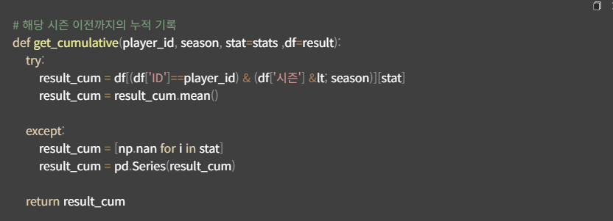
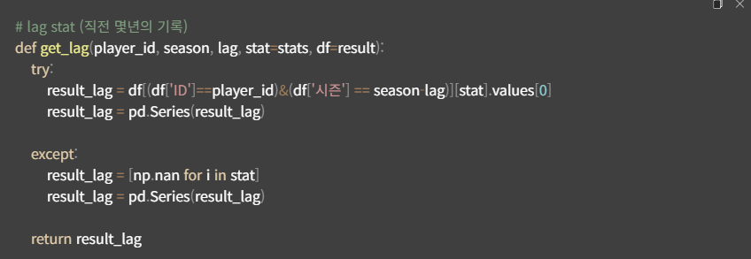
Part 3 |
데이터 가공
3등 수상사유
(1) 누적 기록과 Lag 기록 활용
(1) 누적 기록과 Lag 기록 활용
시즌 이전까지의 기록 평균(mean)을 누적 기록으로 사용
(2) 시즌-lag의 기록을 Feature로 사용
시즌-lag의 기록을 Feature로 사용했다. 선수의 장기적인 기량 추세와 최근의 단기적 폼을 반영했다. 선수 개인의 평균 누적 기록과 ‘직전 3년의 기록(LAG1, LAG2, LAG3)’을 변수로 사용해 선수의 커리어를 바탕으로 예측한 것이다.
(3) 결측치(NA)의 정보화(-1 대체)
결측치를 전체 평균값으로 대체하게 되면, 신인선수의 OPS 기록이 평균적인 주전선수처럼 된다. 그래서 결측치는 -1를 넣은 것으로 확인된다.
(2) 시즌-lag의 기록을 Feature로 사용
(3) 결측치(NA)의 정보화(-1 대체)

Slide 9
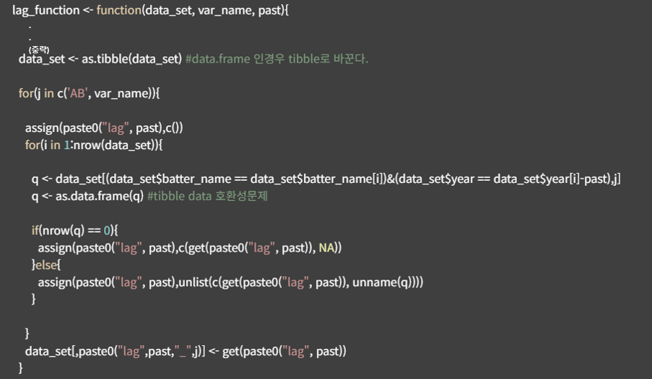
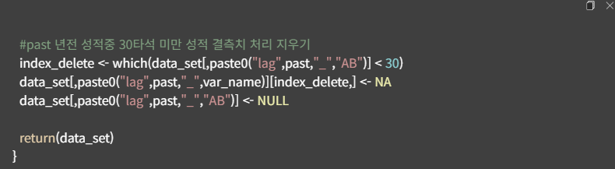
Part 3 |
데이터 가공
(1) 누적 기록과 Lag 기록 활용
1등 수상사유
(1) 누적 기록과 Lag 기록 활용
AB(타석수)와 var_name(지정한 성적) 변수에 대해 반복문을 돌렸다. Lag 변수에 빈 벡터를 할당하여 선수별로 과거 ‘past’년전 성적을 구해주었다
(2) 결측치 처리 지우기
AB(타석수)가 30미만이면 해당 성적도 NA처리했다. 한 시즌에 타석이 너무 적으면(기준 30타석 미만) 이 선수의 기록은 실력보다는 운이 크게 작용한 결과로 본다.
(2) 결측치 처리 지우기

Slide 10
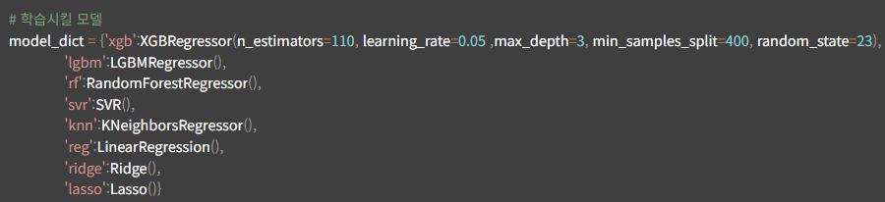
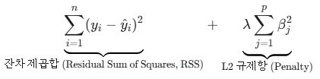
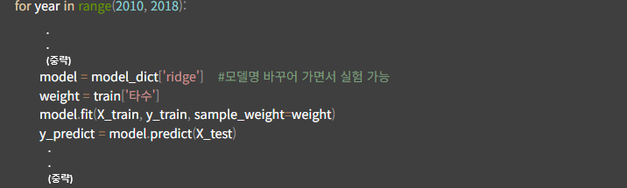
Part 3 |
모델 선택
3등 수상사유
(1) Ridge 모델 정의 (규제항 사용 선언)
(1) (1) ridge 모델 정의(규제항 사용 선언)
Ridge 모델은 L2 규제항을 포함하는 선형 회귀의 한 형태다. Ridge는 L2 규제항으로 과적합을 방지하려고 했다.
규제의 강도를 조절하는 하이퍼파라미터인 람다로 모델의 복잡도를 낮춰 과적합을 낮췄다.
(다중공산성 문제 해결)
가중치 값의 크기를 제한하여 가중치의 과도한 변동성을 억제하고 모델 예측을 안정화했다.
(2) Ridge 모델 사용 (규제항 적용 실행)
학습(Model.fit )시킬 때 Ridge 모델의 L2 규제항이 자동으로 작동한다.
또한 규제항 크기를 조절하는 하이퍼파라미터를 지정하지 않았으므로, 기본값 규제(람다=1)가 적용한 상태로 모델이 작동한다.
그래서 x_cols의 변수 101개 피처를 가중치로 제어하여 과적합을 방지했다.
(2) Ridge 모델 사용 (규제항 적용 실행)

Slide 11
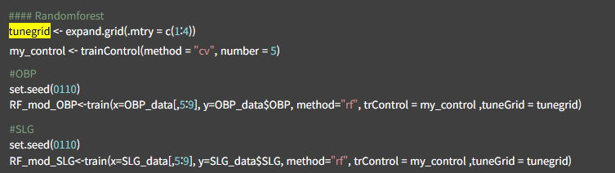

Part 3 |
모델 선택
(1) 후보 모델 학습
1등 수상사유
후보 모델 학습
Lasso(선형규제), Random Forest(RF, 앙상블 트리), XGBoost(부스팅) 세 가지 모델을 경쟁시킴. SLG 데이터와 RF 모델을 학습시킴
(2) 최종 모델 선택
직접 정의한 WRMSE함수 (평가기준에 자세히 언급할 예정) 세 모델의 오차를 비교한 결과, 랜덤 포레스트가 가장 낮아 최종 모델로 선택함
랜덤 포레스트가 핵심 피처들 간의 복잡한 비선형 관계를 잘 포착, 앙상블 학습을 통해 낮은 WRMSE 달성
(2) 최종 모델 선택

Slide 12
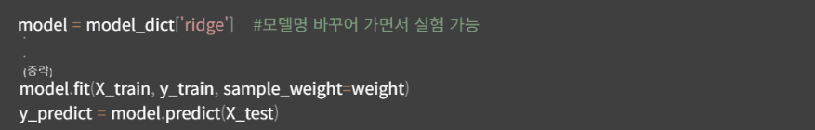

Part 3 |
평가기준 최적화
3등 수상사유
(1) 모델 학습 시 (model.fit) 가중치 적용
(1) 모델 학습 시 (model.fit) 가중치 적용(
Ridge 모델이 '타수'(AB)를 반영하여 주전 선수 데이터에 집중하여 학습하게 함
여기서 weight = train['타수＇] 는 '타수'를 가중치로 정의한 것이다.
(2) 평가 시 (mean_squared_error) 가중치 적용
최종 오차 계산 시에도 타수(AB)가 많은 선수의 오차에 가중치를 부여했다.
sample_weight에 '타수'를 넣어 WRMSE (가중평균제곱근 오차=RMSE에 가중치 적용해서 중요도를 다르게 구별)를 계산 후 제곱근(0.5)했다.
모델 학습과정에도 최종 평가에도 사용했다 (학습 목표+평가 기준)
=> 모델이 계수(베타)를 찾는 과정 자체를 변형시켜, 주전 선수의 오차를 줄이는 방향으로 모델을 최적화하도록 강제했다. 즉 모델의 가중치 자체를 최적화했다.
이유는 최적화 기준을 주전 선수(타수 높음)로 잡았다. 이유는 한 선수가 타석에 많이 설수록 OPS 예측 오차에 영향을 준다. 이는 전체 WRMSE에 영향을 준다. 그래서 최적화 기준을 주전선수로 두어 오차를 줄여 노이즈 감소를 노렸다.
(2) 평가 시 (mean_squared_error) 가중치 적용

Slide 13
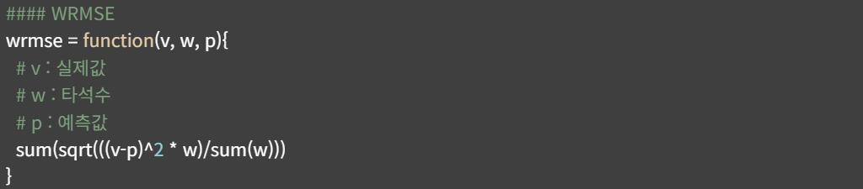
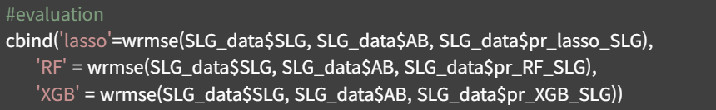

Part 3 |
평가기준 최적화
(1) WRMSE 함수 직접 정의
1등 수상사유
(3등과 유사) WRMSE 함수 직접 정의
WRMSE 함수를 직접 정의하여, 타수(W)를 오차 제곱(${(v−p)}^{2}$)에 곱함으로써 가중치를 부여했다.
(3등과의 차이점) 1등은 후보 모델들만 비교할 때만 사용했다. 이유는 최적화 대상을 모델의 가중치가 아닌 평가 점수로 했기 떄문이다. 점수만 목표에 맞게 계산됐다.
(2) WRMSE 를 통한 모델 선택 및 평가
정의된 WRMSE 함수를 사용하여 세 모델의 예측 성능을 비교했다. 이때 WRMSE가 낮은 랜덤포레스트를 택했다.
Lasso(선형 회귀모델 L1규제항 추가한 모델, 계수를 축소시키며 불필요한 피처 계수를 0으로 만들어 피쳐 선택 기능까지 수행)
XGBoost(부스팅 방식의 앙상블 트리 모델, 이전 트리의 잔차(오차)를 보완하도록 새로운 트리를 순차적으로 추가, 높은 정확도를 자랑하나 튜닝에 따라 과적합 위험이 있음)
(랜덤포레스트-(택한사유) (1) 트리 기반 모델로 비선형 관계 포착 능력이 있다. 또한 (2) 배깅 방식(부트스트랩-훈련 데이터셋에서 복원 추출을 통해 여러 개의 부분데이터셋을 만듦, 어그리게이팅-부트스트랩으로 만들어진 각 서브셋을 사용하여 독립적인 예측 모델(트리)를 학습시킨 후, 결과를 하나로 합침) 단계를 거침)으로 트리의 평균을 사용해 안정성과 과적합에 방지가 된다 (3) 피쳐 중요도 활용으로 모델 구축 후 피쳐 중요도를 쉽게 파악하여 선수 개인의 평균 성적과 나이가 중요한 피처임을 확인해 모델 신뢰도를 높였다.
(2) WRMSE 를 통한 모델 선택 및 평가
(3) 공인구 반발계수(공 상태에 따른 하향 조정)
(3) 공인구 반발계수(공 상태에 따른 하향 조정)
- 최종 OPS 예측값에서 0.035를 일괄적으로 차감했다. 예측 모델의 결과만 사용하지 않고 실제 환경 변화(외부 환경 고려)를 반영하여 예측 성능을 개선하려는 최적화 노력이다. 이는 도메인 지식이 필요한 부분으로 확인된다.

Slide 14
Part 4 |
개선사항
결측치 처리
1)ab(타수) <30 행 필터링해 0으로 값 대체.
쥬피터노트북이 켜지지않아서 코드가 확인되지않아요..현재 확인중인데 너무오래걸려서 코드만 확인된다면 직접 올려주실수잇나요..
코드는 아래로 확인됩니다..
train_df = train_df[train_df['AB_LAG1'] >= 30].fillna(0)
(1)ab(타수) <30 행 필터링해 0으로 값 대체.
결측치 발생 상황 중 신인 혹은 장기간 미출전한 선수들의 케이스가 있다.
그래서 LAG 기록이 없는 신인, 비주전 선수 결측치 대체를 한다.
그러므로 훈련데이터(train_df)에서 직전 시즌 타수(AB_LAG1)가 30타석 미만 모든 행을 아예 제거한다.
이를 통해 모델이 불안정한 기록을 학습하여 과적합이 되는 것을 방지한다

Slide 15
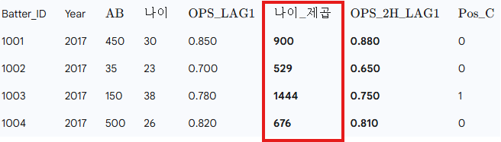
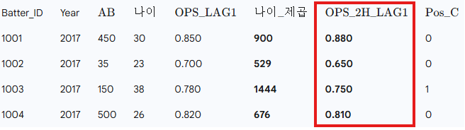
Part 4 |
개선사항
나이, 나이제곱 피처)
(코드내용 3-2)df_reg['나이_제곱'] = df_reg[＇나이'] ** 2
피처 생성
선형성 제약 => 피처를 통해 해소 및 릿지 Ridge 모델 표현력 향상
(1) 나이, 나이제곱 피처) 나이 제곱 추가로 비선형성 추가로 포물선으로 상승 하락세 파악한다. 별도의 비선형 모델 없이도 선수의 기량 정점과 하락세를 정확하게 반영할 수 있다.
(2) 후반기 폼(ops_2h_lag1) 피처)
직전 시즌 후반기 성적 반영으로 체력 상태, 기술적 변화, 폼의 저하 또는 상승 등 최신정보 반영-> OPS 평균화하면 이런 변화 놓칠 수 있음
그러므로 이렇게 OPS_2H_LAG1 피처가 OPS 예측에 중요한 가중치 부여받게 되면 변동성 큰 타자 성적 예측에 효과적
피처를 늘린 이유 : 핵심 정보를 추가하는 과정으로, 규제능력이 이 두개의 정보를 수용하고 활용할 수 있다. 그러므로정보력이 높은 피처를 추가하는게 이득이므로 피처 삭제대신 추가를 진행했다.
후반기 폼(ops_2h_lag1) 피처
(코드내용 3-4)

Slide 16
Q&A
질의 응답 시간

